Slide 1
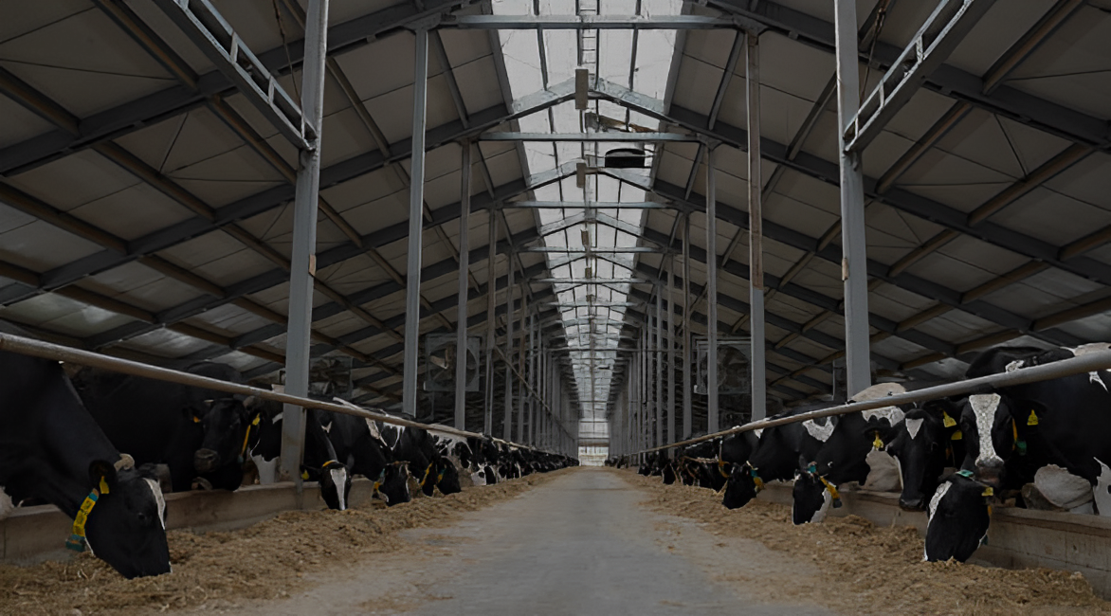
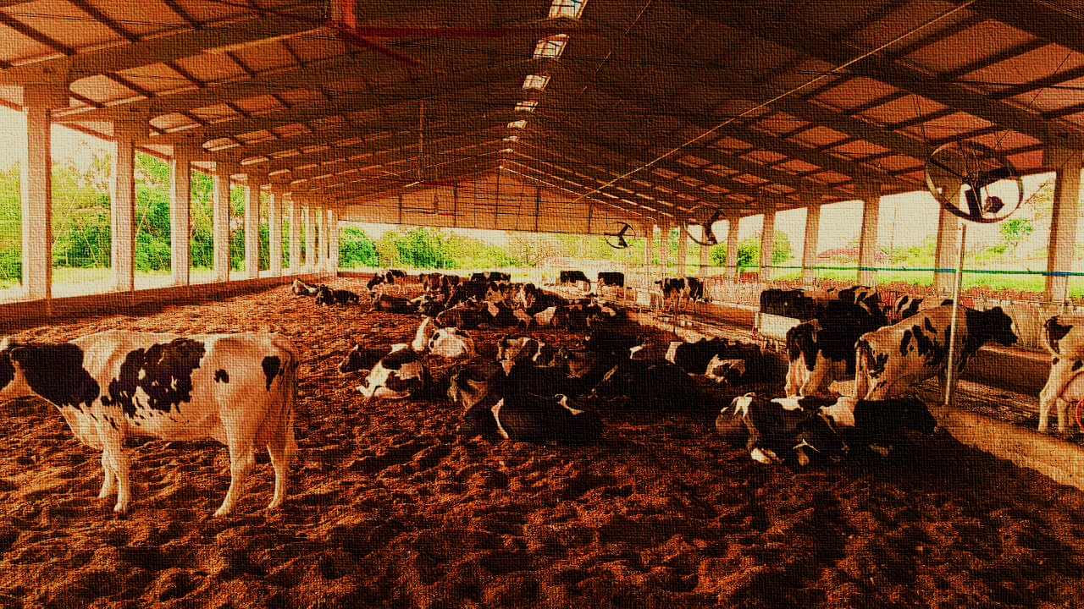
CowTech
Grupo 10
Bruno Vinicius Rodrigues Matos
João Henrique Porfirio
Gabriel Lopez do Carmo
Matheus Rabello dos Santos
Vagner José de Benedetto V. de Andrade
Vitor Hugo de oliveira Lima

Slide 2
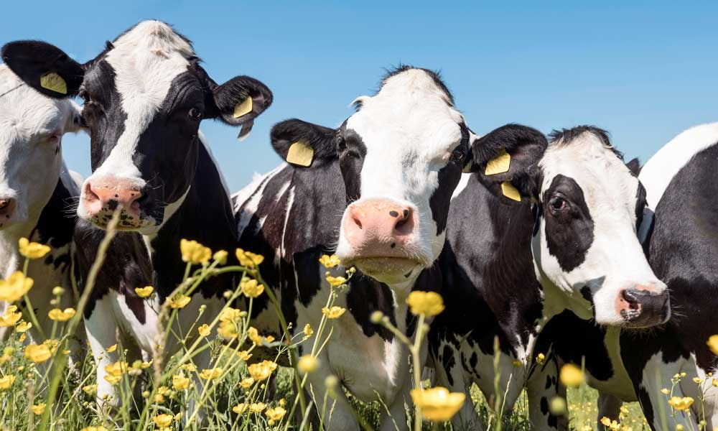
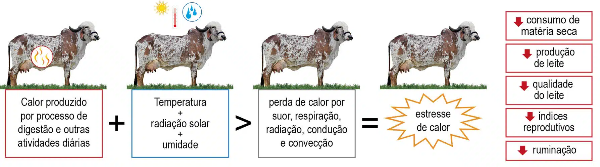
Contexto
Ranking Produção/Faturamento
Produtividade/Relevância
Impacto do estresse térmico
Vacas Holandesas

Slide 3
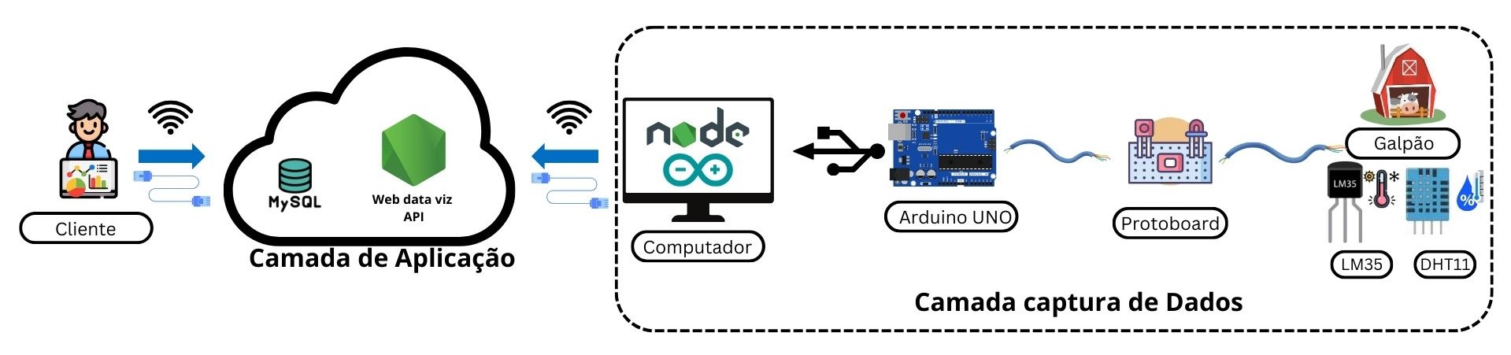
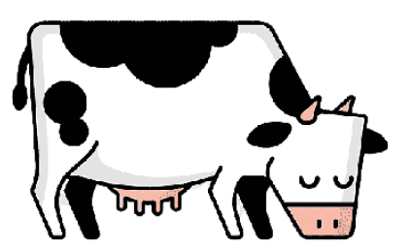

Diagrama de Solução

Slide 4
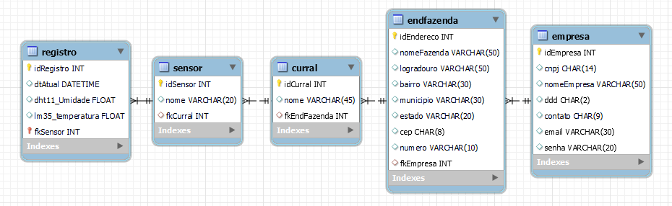
Modelagem Lógica do Banco de Dados

Slide 5


Site Institucional
Dashboard
Manual de Instalação
Ferramenta de Suporte
Apresentação externa aos Slides
Manual de Instalação
Site Integrado e Dashboard
Ferramenta de suporte
CowTech

Slide 6
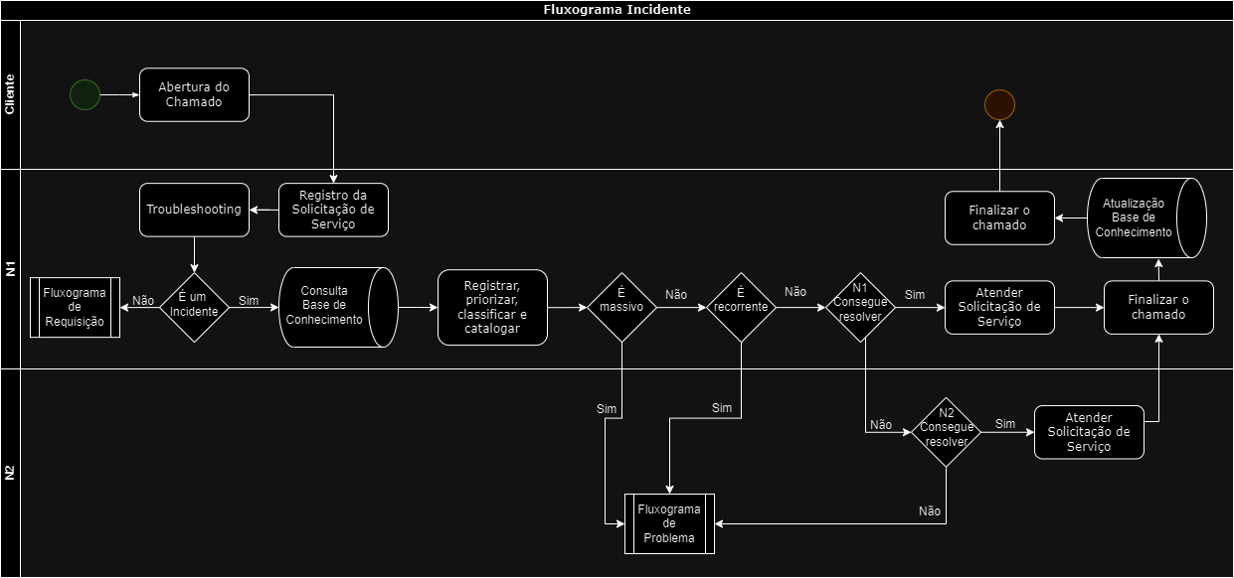
Fluxograma de Incidente

Slide 7
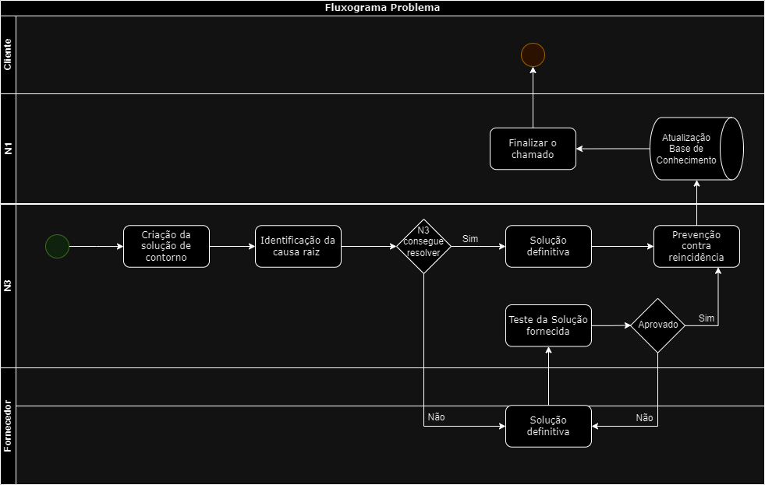
Fluxograma de Problema

Slide 8
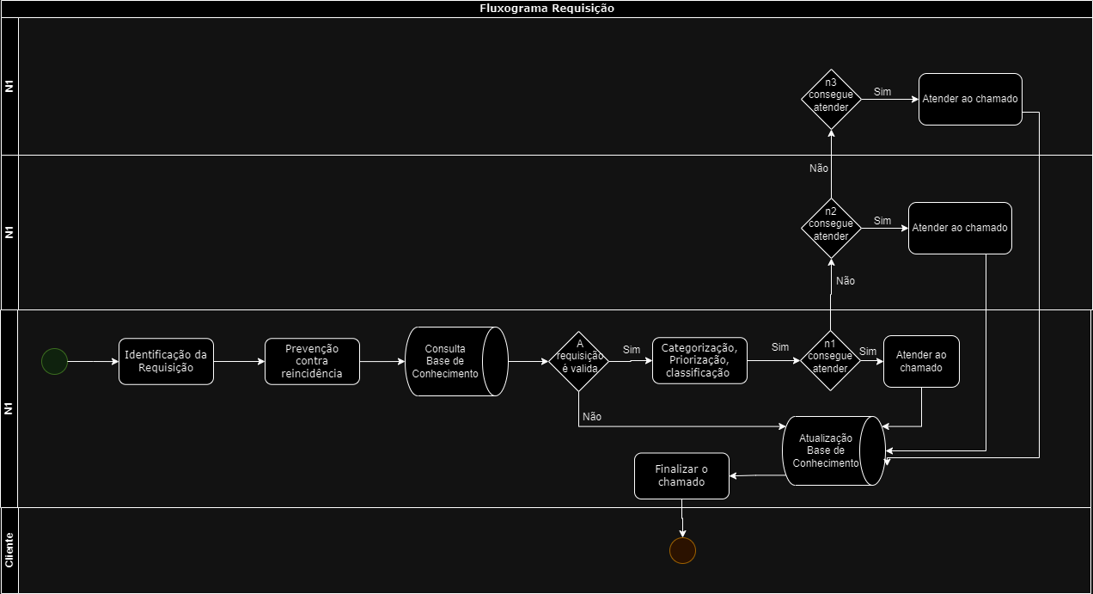
Fluxograma de Requisição

Slide 9
Conclusão
Tecnologias:
Arduino IDE
Node JS
Chart JS
Java Script
CSS
HTML
API Web Data Viz
Trabalho em grupo
Troca de conhecimento
Organização de projeto
Resolução de problemas
Valorização dos feedbacks
Versionamento e GitHub

Slide 10
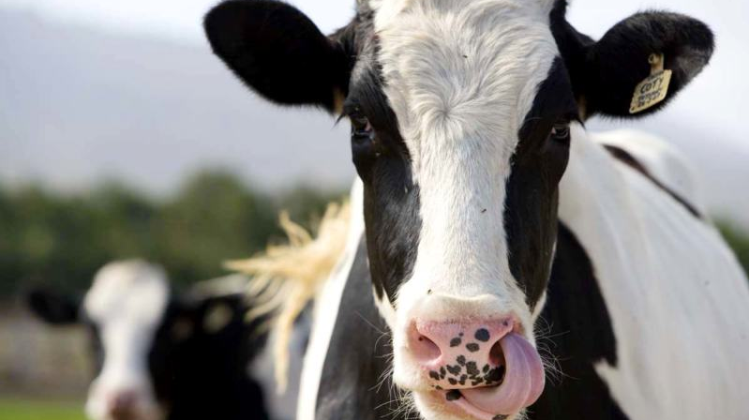
Obrigado
pela atenção

